Slide 1

Introducción a las Bases de Datos
Dr. Leon Felipe Palafox Novack
lpalafox@up.edu.mx

Slide 2
Anuncios parroquiales
0

Slide 3
Examen 2
Octubre 22 y 24:
Para ir acorde al calendario de nuestra clase:
Algebra Relacional
Va a ser en dos partes:
1º Examen Individual (22 Octubre)
2ª Evaluación Grupal (24 Octubre)
Calif = 1er Parcial + 2º Parcial

Slide 4
SQL

Slide 5
Manejo de una base de datos
Creacion
Crear esquema
Cargar Datos
Consulta
Crear consultas para obtener datos

Slide 6
SELECT
Select A1, A2, A3, ….., AN
From R1
WHERE Condition
Que regresar
Que relaciones

Slide 7
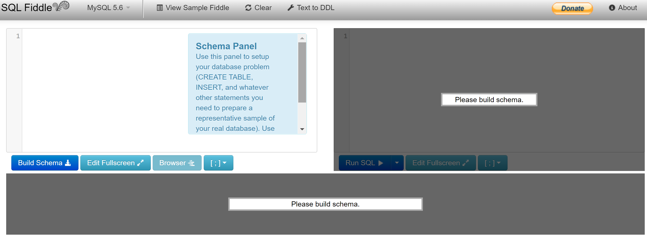
SQL Fiddle

Slide 8
SQL Fiddle
Tipo de Base

Slide 9
SQL Fiddle
Creación de Base

Slide 10
Patrones
Las instrucciones WHERE pueden tener condiciones donde la comparamos con un string:
<Attributo> LIKE <Patron> o
<Attributo> NOT LIKE <Patron>
Patron es un string.

Slide 11
Creación de Tablas
CREATE TABLE [database_name.][schema_name.]table_name (
pk_column data_type PRIMARY KEY,
column_1 data_type NOT NULL,
column_2 data_type,
...,
table_constraints
);
CREATE TABLE ForgeRock
([productName] varchar(13), [description] varchar(57))
;

Slide 12
INSERT [ TOP ( expression ) [ PERCENT ] ]
INTO target_table (column_list)
query
INSERT INTO ForgeRock
([productName], [description])
VALUES
('OpenIDM', 'Platform for building enterprise provisioning solutions'),
('OpenAM', 'Full-featured access management'),
('OpenDJ', 'Robust LDAP server for Java')
;

Slide 13
Rangos de datos
SELECT x, y FROM table
WHERE data BETWEEN x AND y
SELECT name, concat(name, ' City')
FROM world
WHERE capital LIKE concat(name, ' City')
SELECT capital, name
FROM world
WHERE capital LIKE concat('%',name,'%')

Slide 14
Mas usos de select
SELECT name, gdp/population FROM world
WHERE population > 200000000
SELECT * FROM nobel
WHERE yr = 1970
AND subject IN ('Cookery', 'Chemistry', 'Literature')

Slide 15
Select dentro de select
SELECT name FROM world
WHERE population >
(SELECT population FROM world
WHERE name='Romania')

Slide 16


